Slide 1
ADM. Метод разработки архитектуры.

Slide 2
Источник:
https://pubs.opengroup.org/architecture/togaf91-doc/

Slide 3
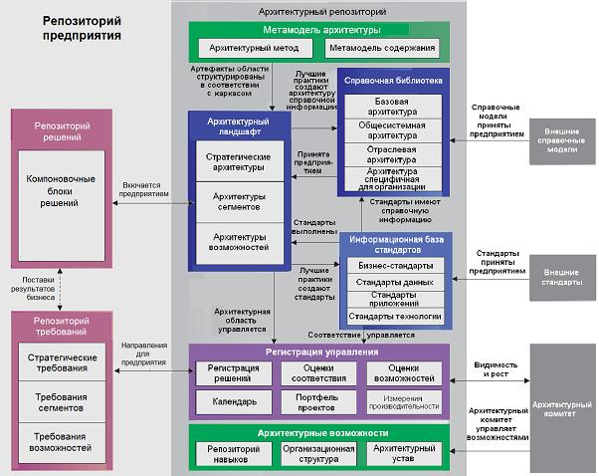

Slide 4
Метамодель архитектуры - описывает организационно приспособленное приложение архитектурного каркаса, включая метод разработки архитектуры и метамодель информационного наполнения архитектуры.
Архитектурная возможность - определяет параметры, структуры и процессы, которые поддерживают управление архитектурным репозиторием.
Архитектурный ландшафт - показывает архитектурное представление компоновочных блоков, которые используются в пределах организации сегодня (например, список существующих приложений).

Slide 5
Информационная база стандартов (Standards Information Base) фиксирует стандарты, которым должна подчиняться новая архитектура. База может включать отраслевые стандарты, выбранные продукты и сервисы от поставщиков или общие сервисы, уже развернутые в пределах организации.
Справочная библиотека (Reference Library) обеспечивает рекомендации, шаблоны и другие формы материалов справочного характера, которые могут использоваться как рычаги для ускорения создания новой архитектуры предприятия.
Журнал регистрации управления (Governance Log) обеспечивает регистрацию деятельности управления предприятием.

Slide 6
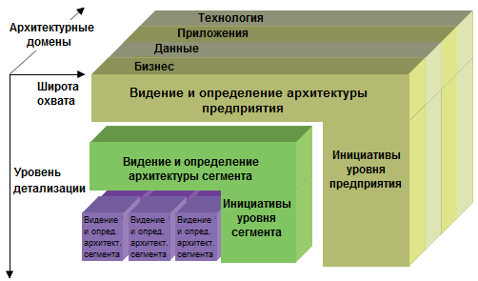

Slide 7
Предварительная фаза
Предварительная фаза предусматривает подготовку условий для разработки архитектуры, включая адаптацию TOGAF к реальной среде, и определение основных принципов, на которых будет строиться разработка архитектуры. - http://sewiki.ru/TOGAF

Slide 8
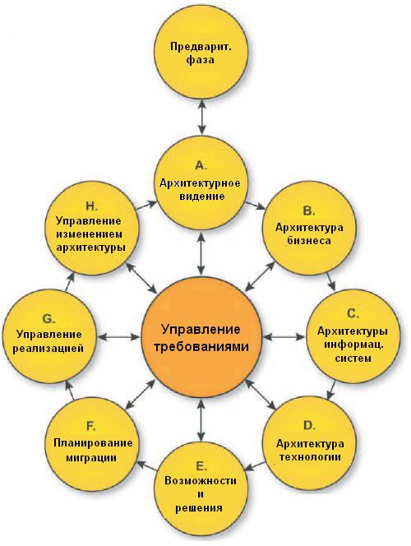
Предварительная фаза.
Организационный контекст.
Анализ Заинтересованных лиц;
методы для описания архитектуры;
методы руководства проектами;
процессы и методы управления приложениями;
процессы и методы управления технологиями;
методы управления информацией;
методы проектирования и разработки систем.

Slide 9
Предварительная фаза. Сбор требований
Бизнес-требования
Культурные стремления
Намерения организации
Стратегическое намерение
Прогноз финансовых требований

Slide 10
Основные шаги предварительной фазы
Определение границ воздействия
Подтверждение каркаса управления и поддержки
Определение и учреждение архитектурной группы и организации предприятия,
Идентификация и учреждение архитектурных принципов
Выбор и приспособление архитектурного каркаса
Обеспечение архитектурными инструментами

Slide 11
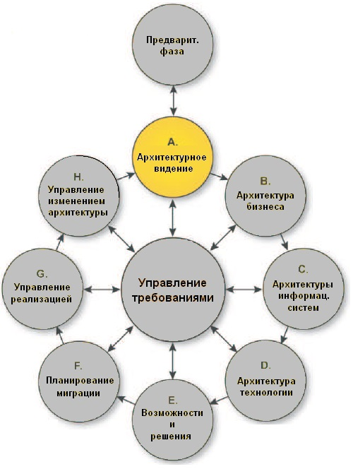
Архитектурное видение.
представляет собой начальную фазу цикла разработки архитектуры. Фаза включает планирование основных мероприятий, определение заинтересованных сторон, создание «Архитектурного видения» и утверждение это видения у руководства.
Цель этапа:
Разработать высокоуровневое желаемое видение возможностей и ценностей бизнеса
Фиксируем: Миссия, Стратегия, Планы

Slide 12
Архитектурное видение. Основные шаги
Постановка архитектурного проекта,
Идентификация заинтересованных лиц, интересов и бизнес-требований,
Согласование и уточнение бизнес-целей, бизнес-двигателей и ограничений,
Оценка бизнес-возможностей,
Оценка готовности к преобразованию бизнеса,
Определение области архитектурной деятельности ,
Согласование и уточнение архитектурных принципов, включая бизнес-принципы,
Разработка Архитектурного видения ,
Определение предполагаемой ценности и KPI Целевой архитектуры ,
Идентификация рисков преобразования бизнеса и действий по уменьшению их последствий,
Разработка архитектурных планов предприятия и Формулировки архитектурной работы;

Slide 13
Фаза B: Архитектура бизнеса
Разработать целевую архитектуру бизнеса, которая описывает, как должно работать предприятие, чтобы достигнуть бизнес-целей и соответствовать стратегическим решениям, изложенным в Архитектурном видении
Идентифицировать компоненты дорожной карты архитектуры, основываясь на расхождениях между базовой и целевой архитектурами бизнеса

Slide 14
Фаза B. Основные шаги
Выбор справочных моделей, точек зрения и инструментов,
Разработка описания архитектуры бизнеса,
Разработка описания целевой архитектуры бизнеса,
Выполнение анализа расхождений,
Определение компонентов дорожной карты,
Взаимные воздействия решений в архитектурном ландшафте.

Slide 15
Фаза С. Архитектура информационных систем
Разработать целевую Архитектуру данных,
Разработать целевую Архитектуру приложений,
Идентифицировать компоненты дорожной карты архитектуры, основываясь на расхождениях между базовой и целевой архитектурами приложений

Slide 16
Фаза С. Основные шаги формирования архитектуры данных
Выбор эталонных моделей, точек обзора и инструментов
Описание разработки базовой архитектуры данных
Описание разработки целевой архитектуры данных
Выполнение анализа разрывов
Определение компонентов-кандидатов дорожной карты
Устранение последствий для архитектурного ландшафта
Проведение формальной проверки заинтересованными сторонами
Завершение архитектуры данных
Создание документа определения архитектуры

Slide 17
Фаза С. Артефакты архитектуры данных
Каталог объектов данных/компонентов данных
Матрица объекта данных/бизнес-функции
Матрица приложений/данных
Схема концептуальных данных
Диаграмма логических данных
Диаграмма распространения данных
Диаграмма безопасности данных
Диаграмма переноса данных
Диаграмма жизненного цикла данных

Slide 18
Фаза С. Шаги формирования архитектуры приложений
Выбор эталонных моделей, точек обзора и инструментов
Описание разработки базовой архитектуры приложений
Описание разработки целевой архитектуры приложений
Выполнение анализа разрывов
Определение компонентов-кандидатов дорожной карты
Устранение последствий для архитектурного ландшафта
Проведение формальной проверки заинтересованными сторонами
Завершение описания архитектуры приложения
Создание документа определения архитектуры

Slide 19
Фаза С. Артефакты архитектуры приложений
Каталог портфолио приложений
Каталог интерфейсов
Матрица ролей/приложений
Матрица приложений/функций
Матрица взаимодействия приложений
Диаграмма связи приложений
Диаграмма расположения приложений и пользователей
Диаграмма вариантов использования приложения
Диаграмма управляемости предприятия
Диаграмма реализации процесса/приложения
Диаграмма разработки программного обеспечения
Схема миграции приложений
Диаграмма распространения программного обеспечения

Slide 20
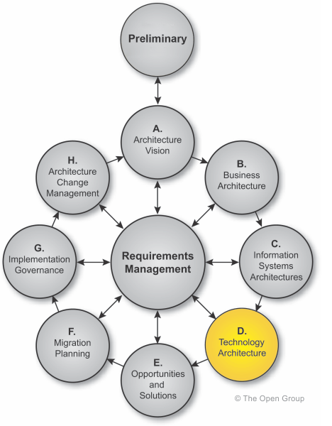
Фаза D. Технологическая архитектура
Разработать целевую технологическую архитектуру, которая позволит использовать логические и физические компоненты приложений и данных, а также архитектурное видение с учетом запросов на выполнение архитектурных работ и проблем заинтересованных сторон.
Определить компоненты-кандидаты в дорожной карте архитектуры на основе пробелов между базовой и целевой технологическими архитектурами.

Slide 21
Фаза D. Основные шаги
Выбор эталонных моделей, точек обзора и инструментов
Описание разработки базовой технологической архитектуры
Описание разработки целевой технологической архитектуры
Выполнение анализа разрывов
Определение компонентов-кандидатов дорожной карты
Устранение последствий для архитектурного ландшафта
Проведение формальной проверки заинтересованными сторонами
Завершение технологической архитектуры
Создание документа определения архитектуры

Slide 22
Фаза D. Артефакты
Каталог технологических стандартов
Каталог портфолио технологий
Матрица приложений/технологий
Диаграмма сред и локаций
Диаграмма декомпозиции платформы
Схема обработки
Схема сетевых вычислений/оборудования

Slide 23
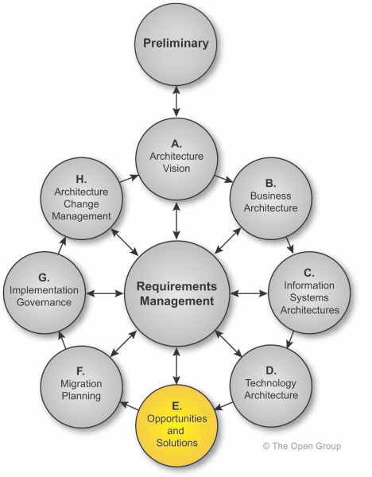
Фаза E. Возможности и решения
Создание полную версию дорожной карты архитектуры на основе анализа пробелов и возможных компонентов дорожной карты архитектуры на этапах B, C и D.
Определение необходимости инкрементного подхода и переходных архитектур, которые обеспечат постоянную ценность для бизнеса.

Slide 24
Фаза E. Задачи
Определение/подтверждение ключевых атрибутов корпоративных изменений
Определение бизнес-ограничений для реализации
Обзор и консолидация результатов анализа пробелов от этапов B до D
Обзор сводных требований по связанным бизнес-функциям
Консолидация и согласование требований функциональной совместимости
Уточнение и проверка зависимостей
Подтверждение готовности и рисков для трансформации бизнеса
Формулировка стратегии внедрения и миграции
Определение и группировка основных рабочих пакетов
Определение архитектур перехода
Создание дорожной карты архитектуры и плана внедрения и миграции

Slide 25
Фаза Е. Результаты
Текущая архитектура
Целевая архитектура
Анализ разрывов между целевой и текущей архитектурой
Оценка возможностей БА и ИТ архитектуры
Дорожная карта состоящая из портфеля рабочих проектов, переходных архитектур
Стратегия внедрения и миграции*

Slide 26
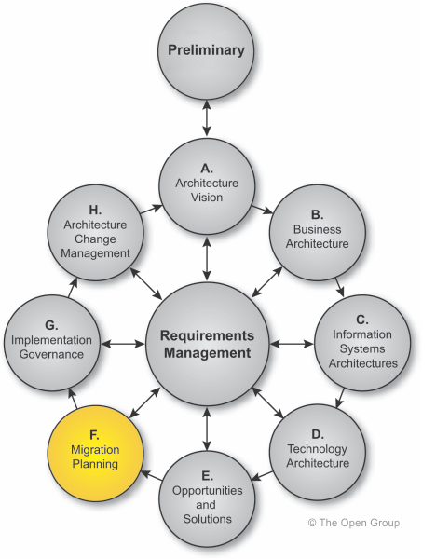
Фаза F. Планирование миграции
Завершить дорожную карту архитектуры и вспомогательный план внедрения и миграции.

Slide 27
Фаза F. Задачи
Координация плана внедрения и миграции со структурами управления внутри организации
Назначение бизнес-ценности каждому рабочему пакету
Оценка потребностей в ресурсах, сроков проекта и доступности/средства доставки
Приоритизация проектов миграции посредством проведения оценки затрат/выгод и проверки рисков
Подтверждение дорожной карты архитектуры и обновление документа определения архитектуры
Создание плана внедрения и миграции
Завершение цикла разработки архитектуры и документирование извлеченных уроков

Slide 28
Фаза F. Результаты
Целевая архитектура, дорожная карта, архитектурные блоки и проч.
Стратегия внедрения и миграции
Разбивка проектов и портфелей внедрения:
Распределение пакетов работ по проекту и портфелю
Возможности, предоставляемые проектами
Связь с целевой архитектурой и любыми переходными архитектурами
Вехи и сроки
Структура разбивки работ
Уставы проектов:
Связанные рабочие пакеты
Ценность для бизнеса
Риск, проблемы, предположения, зависимости
Требования к ресурсам и затраты
Преимущества миграции
Ориентировочная стоимость вариантов миграции

Slide 29
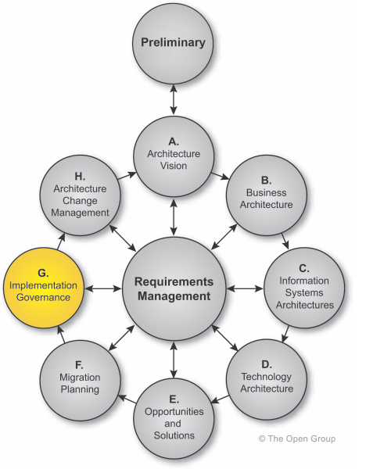
Фаза G. Управление реализацией

Slide 30
Фаза G. Управление реализацией
Цель: Обеспечить соответствие целевой архитектуре проектами внедрения
Шаги:
Согласование объема и приоритетов развертывания с руководством разработки
Определение ресурсов необходимых для развертывания
Руководство развертыванием решений
Выполнение проверок соответствия архитектуре предприятия
Внедрение бизнес-операций и ИТ-операций
Выполнение анализа после внедрения и завершение внедрения

Slide 31
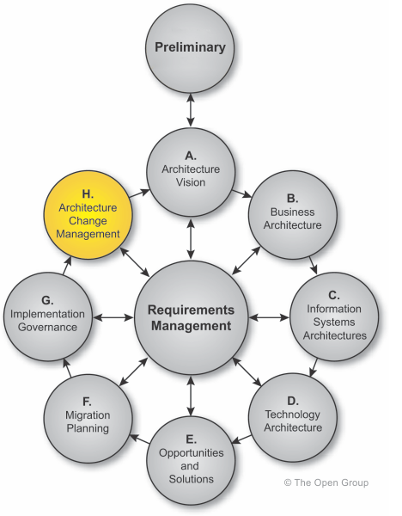
Фаза H: Управление изменениями архитектуры
Цель процесса управления изменениями архитектуры состоит в том, чтобы убедиться, что архитектура достигает своей первоначальной целевой ценности для бизнеса.

Slide 32
Фаза H: Управление изменениями архитектуры
Создание процесса реализации ценности
Развертывание инструментов мониторинга
Управление рисками
Обеспечение анализа для управления изменениями архитектуры
Разработка требований к изменениям для достижения целевых показателей производительности
Управление процессом управления
Активация процесса для реализации изменений

